Slide 1
软件工程导论（第6版）
第3章 需求分析
Notes:
所谓管理就是通过计划、组织和控制等一系列活动，合理地配置和使用各种资源，以达到既定目标的过程。
软件项目管理先于任何技术活动之前开始，并且贯穿于软件的整个生命周期之中。
软件项目管理过程从一组项目计划活动开始，而制定计划的基础是工作量估算和完成期限估算。为了估算项目的工作量和完成期限，首先需要估算软件的规模。

Slide 2
第3章需求分析
为了开发出真正满足用户需求的软件产品，首先必须知道用户的需求。对软件需求的深入理解是软件开发工作获得成功的前提条件，不论人们把设计和编码工作做得如何出色，不能真正满足用户需求的程序只会令用户失望，给开发者带来烦恼。
需求分析是软件定义时期的最后一个阶段，它的基本任务是准确地回答“系统必须做什么”这个问题。
第3章需求分析
引言

Slide 3
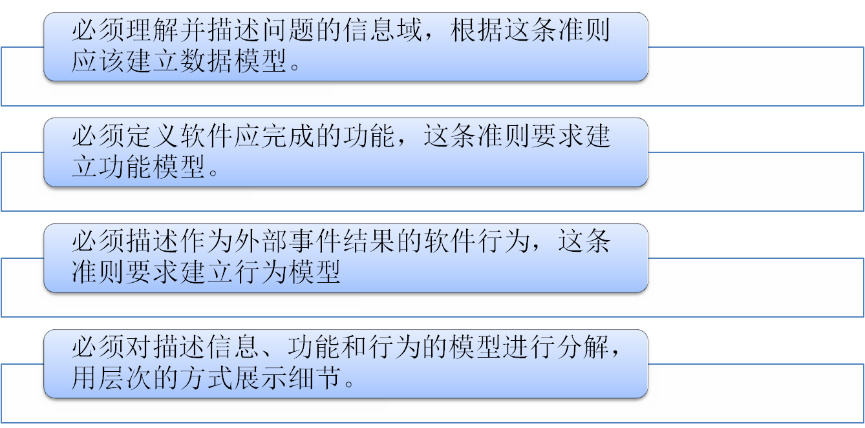
第3章需求分析
尽管目前有许多不同的用于需求分析的结构化分析方法，但是，所有这些分析方法都遵守下述准则。
第3章需求分析
引言

Slide 4
主要内容
3.1需求分析的任务
3.2与用户沟通获取需求的方法
3.3分析建模与规格说明
3.4实体联系图
3.5数据规范化
3.6状态转换图
3.7其他图形工具
3.8验证软件需求
第3章需求分析
主要内容

Slide 5
主要内容
3.1需求分析的任务
3.2与用户沟通获取需求的方法
3.3分析建模与规格说明
3.4实体联系图
3.5数据规范化
3.6状态转换图
3.7其他图形工具
3.8验证软件需求
第3章需求分析
3.1需求分析的任务

Slide 6
3.1 需求分析的任务
3.1.1 确定对系统的综合要求
虽然功能需求是对软件系统的一项基本需求，但却并不是唯一的需求。通常对软件系统有下述几方面的综合要求。
功能需求
性能需求
可靠性和可用性需求
出错处理需求
接口需求
约束
逆向需求
将来可能提出的要求
第3章需求分析
3.1.1 确定对系统的综合要求

Slide 7
3.1 需求分析的任务
功能需求
这方面的需求指定系统必须提供的服务。通过需求分析应该划分出系统必须完成的所有功能
性能需求
性能需求指定系统必须满足的定时约束或容量约束，通常包括速度(响应时间)、信息量速率、主存容量、磁盘容量、安全性等方面的需求。
第3章需求分析
3.1.1 确定对系统的综合要求

Slide 8
3.1 需求分析的任务
可靠性和可用性需求
可靠性需求定量地指定系统的可靠性，可用性与可靠性密切相关，它量化了用户可以使用系统的程度。
出错处理需求
这类需求说明系统对环境错误应该怎样响应。例如，如果它接收到从另一个系统发来的违反协议格式的消息，应该做什么?注意，上述这类错误并不是由该应用系统本身造成的。
第3章需求分析
3.1.1 确定对系统的综合要求
Notes:
在某些情况下，“出错处理”指的是当应用系统发现它自己犯下一个错误时所采取的行动。但是，应该有选择地提出这类出错处理需求。人们的目的是开发出正确的系统，而不是用无休止的出错处理代码掩盖自己的错误。总之，对应用系统本身错误的检测应该仅限于系统的关键部分，而且应该尽可能少。

Slide 9
3.1 需求分析的任务
接口需求
接口需求描述应用系统与它的环境通信的格式。常见的接口需求有：用户接口需求；硬件接口需求；软件接口需求；通信接口需求。
约束
设计约束或实现约束描述在设计或实现应用系统时应遵守的限制条件。常见的约束有：精度；工具和语言约束；设计约束；应该使用的标准；应该使用的硬件平台。
第3章需求分析
3.1.1 确定对系统的综合要求

Slide 10
3.1 需求分析的任务
逆向需求
逆向需求说明软件系统不应该做什么。理论上有无限多个逆向需求，人们应该仅选取能澄清真实需求且可消除可能发生的误解的那些逆向需求。
将来可能提出的要求
应该明确地列出那些虽然不属于当前系统开发范畴，但是据分析将来很可能会提出来的要求。这样做的目的是，在设计过程中对系统将来可能的扩充和修改预做准备，以便一旦确实需要时能比较容易地进行这种扩充和修改。
第3章需求分析
3.1.1 确定对系统的综合要求

Slide 11
3.1 需求分析的任务
3.1.2分析系统的数据要求
任何一个软件系统本质上都是信息处理系统，系统必须处理的信息和系统应该产生的信息在很大程度上决定了系统的面貌，对软件设计有深远影响，因此，必须分析系统的数据要求，这是软件需求分析的一个重要任务。
复杂的数据由许多基本的数据元素组成，数据结构表示数据元素之间的逻辑关系。利用数据字典可以全面准确地定义数据，但是数据字典的缺点是不够形象直观。为了提高可理解性，常常利用图形工具辅助描绘数据结构。
第3章需求分析
3.1.2分析系统的数据要求

Slide 12
3.1 需求分析的任务
3.1.3导出系统的逻辑模型
综合上述两项分析的结果可以导出系统的详细的逻辑模型，通常用数据流图、实体联系图、状态转换图、数据字典和主要的处理算法描述这个逻辑模型。
第3章需求分析
3.1.3导出系统的逻辑模型

Slide 13
3.1 需求分析的任务
3.1.4 修正系统开发计划
根据在分析过程中获得的对系统的更深入更具体的了解，可以比较准确地估计系统的成本和进度，修正以前制定的开发计划。
第3章需求分析
3.1.4 修正系统开发计划

Slide 14
主要内容
3.1需求分析的任务
3.2与用户沟通获取需求的方法
3.3分析建模与规格说明
3.4实体联系图
3.5数据规范化
3.6状态转换图
3.7其他图形工具
3.8验证软件需求
第3章需求分析
3.2与用户沟通获取需求的方法

Slide 15
3.2 与用户沟通获取需求的方法
3.2.1 访谈
访谈是最早开始使用的获取用户需求的技术，也是迄今为止仍然广泛使用的需求分析技术。访谈有两种基本形式，分别是正式的和非正式的访谈。
正式访谈时，系统分析员将提出一些事先准备好的具体问题，例如，询问客户公司销售的商品种类、雇用的销售人员数目以及信息反馈时间应该多快等。在非正式访谈中，分析员将提出一些用户可以自由回答的开放性问题，以鼓励被访问人员说出自己的想法，例如，询问用户对目前正在使用的系统有哪些不满意的地方。
第3章需求分析
3.2.1 访谈

Slide 16
3.2 与用户沟通获取需求的方法
访谈有两种基本形式，分别是正式的和非正式的访谈。正式访谈时，系统分析员将提出一些事先准备好的具体问题，非正式访谈中，分析员将提出一些用户可以自由回答的开放性问题，以鼓励被访问人员说出自己的想法
在访问用户的过程中使用情景分析技术往往非常有效。所谓情景分析就是对用户将来使用目标系统解决某个具体问题的方法和结果进行分析。
第3章需求分析
3.2.1 访谈

Slide 17
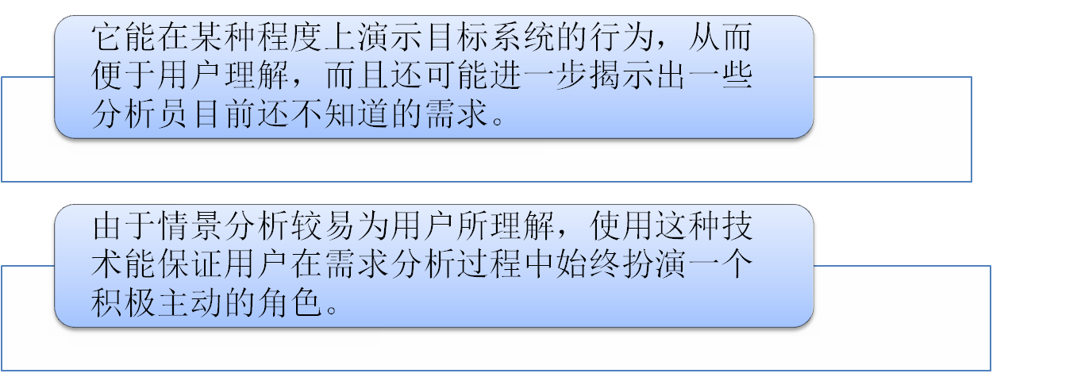
3.2 与用户沟通获取需求的方法
情景分析技术的用处主要体现在下述两个方面。
第3章需求分析
3.2.1 访谈

Slide 18
3.2 与用户沟通获取需求的方法
3.2.2 面向数据流自顶向下求精
结构化分析方法就是面向数据流自顶向下逐步求精进行需求分析的方法。通过可行性研究已经得出了目标系统的高层数据流图，需求分析的目标之一就是把数据流和数据存储定义到元素级。
为了达到这个目标，通常从数据流图的输出端着手分析，这是因为系统的基本功能是产生这些输出，输出数据决定了系统必须具有的最基本的组成元素。
数据流图是帮助复查的极好工具，从输入端开始，分析员借助数据流图、数据字典和IPO图向用户解释输入数据是怎样一步一步地转变成输出数据的。这些解释集中反映了通过前面的分析工作分析员所获得的对目标系统的认识。
第3章需求分析
3.2.2面向数据流自顶向下求精

Slide 19
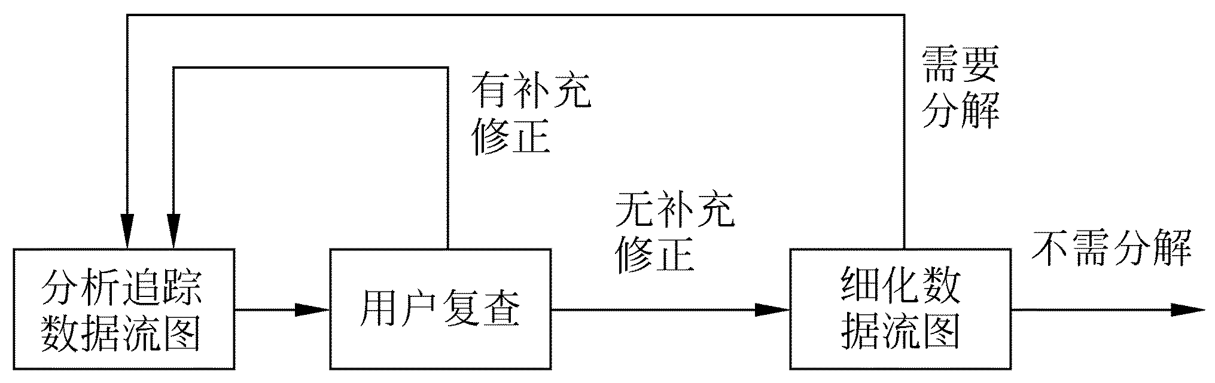
3.2 与用户沟通获取需求的方法
随着分析过程的进展，经过提问和解答的反复循环，分析员越来越深入具体地定义了目标系统，最终得到对系统数据和功能要求的满意了解。
第3章需求分析
3.2.2面向数据流自顶向下求精

Slide 20
3.2 与用户沟通获取需求的方法
3.2.3 简易的应用规格说明技术
简易的应用规格说明技术是为了解决使用传统的访谈或面向数据流自顶向下求精方法定义需求时，用户处于被动地位而且往往有意无意地与开发者区分“彼此”。由于不能像同一个团队的人那样齐心协力地识别和精化需求，这两种方法的效果有时并不理想的问题，提出的。
第3章需求分析
3.2.3 简易的应用规格说明技术

Slide 21
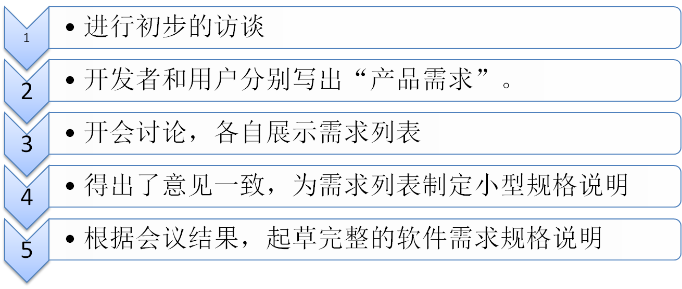
3.2 与用户沟通获取需求的方法
简易的应用规格说明技术分析需求的典型过程如下
第3章需求分析
3.2.3 简易的应用规格说明技术

Slide 22
3.2 与用户沟通获取需求的方法
3.2.4 快速建立软件原型
为了快速地构建和修改原型，通常使用下述3种方法和工具。
第四代技术
可重用的软件构件
形式化规格说明和原型环境
第3章需求分析
3.2.4 快速建立软件原型

Slide 23
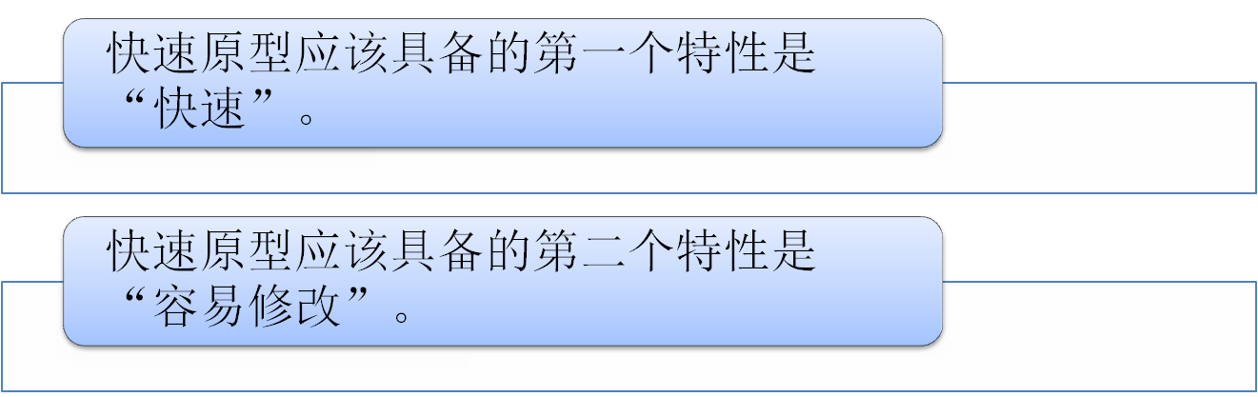
3.2 与用户沟通获取需求的方法
快速原型就是快速建立起来的旨在演示目标系统主要功能的可运行的程序，快速原型应该具备的特性：
第3章需求分析
3.2.4 快速建立软件原型

Slide 24
主要内容
3.1需求分析的任务
3.2与用户沟通获取需求的方法
3.3分析建模与规格说明
3.4实体联系图
3.5数据规范化
3.6状态转换图
3.7其他图形工具
3.8验证软件需求
第3章需求分析
3.3分析建模与规格说明

Slide 25
3.3 分析建模与规格说明
3.3.1 分析建模
模型，就是为了理解事物而对事物作出的一种抽象，是对事物的一种无歧义的书面描述。
为了开发复杂的系统，应从不同角度（模型）抽象出目标系统的特性（数据模型、功能模型、行为模型）
第3章需求分析
3.3.1 分析建模

Slide 26
3.3 分析建模与规格说明
实体联系图，描绘数据对象及数据对象之间的关系，是用于建立数据模型的图形。
数据流图是建立功能模型的基础。
状态转换图描绘了系统的各种行为模式和在不同状态间转换的方式。
第3章需求分析
3.3.1 分析建模

Slide 27
3.3 分析建模与规格说明
3.3.2 软件需求规格说明
软件需求规格说明是需求分析阶段得出的最主要的文档。
通常用自然语言完整、准确、具体地描述系统的数据要求、功能需求、性能需求、可靠性和可用性要求、出错处理需求、接口需求、约束、逆向需求以及将来可能提出的要求。
第3章需求分析
3.3.2 软件需求规格说明

Slide 28
主要内容
3.1需求分析的任务
3.2与用户沟通获取需求的方法
3.3分析建模与规格说明
3.4实体联系图
3.5数据规范化
3.6状态转换图
3.7其他图形工具
3.8验证软件需求
第3章需求分析
3.4实体联系图

Slide 29
3.4 实体联系图
数据模型中包含3种相互关联的信息：数据对象、数据对象的属性及数据对象彼此间相互连接的关系。
第3章需求分析
3.4实体联系图

Slide 30
3.4 实体联系图
3.4.1 数据对象
数据对象是对软件必须理解的复合信息的抽象。
数据对象可以是外部实体、事物、行为、事件、角色、单位、地点或结构等。总之，可以由一组属性来定义的实体都可以被认为是数据对象。
第3章需求分析
3.4.1 数据对象
Notes:
数据对象彼此间是有关联的，例如，教师“教”课程，学生“学”课程，教或学的关系表示教师和课程或学生和课程之间的一种特定的连接。
数据对象只封装了数据而没有对施加于数据上的操作的引用，这是数据对象与面向对象范型(参见本书第9章)中的“类”或“对象”的显著区别。

Slide 31
3.4 实体联系图
3.4.2 属性
属性定义了数据对象的性质。
必须把一个或多个属性定义为“标识符”，也就是说，当人们希望找到数据对象的一个实例时，用标识符属性作为“关键字”(通常简称为“键”)。
第3章需求分析
3.4.2 属性

Slide 32
3.4 实体联系图
3.4.3 联系
客观世界中的事物彼此间往往是有联系的。
数据对象彼此之间相互连接的方式称为联系，也称为关系。联系可分为以下3种类型。
一对一联系(1∶1)
一对多联系(1∶N)
多对多联系(M∶N)
第3章需求分析
3.4.3 联系

Slide 33
3.4 实体联系图
(1) 一对一联系(1∶1)
例如，一个部门有一个经理，而每个经理只在一个部门任职，则部门与经理的联系是一对一的。
(2) 一对多联系(1∶N)
例如，某校教师与课程之间存在一对多的联系“教”，即每位教师可以教多门课程，但是每门课程只能由一位教师来教(见图3.2)。
(3) 多对多联系(M∶N)
例如，图3.2表示学生与课程间的联系(“学”)是多对多的，即一个学生可以学多门课程，而每门课程可以有多个学生来学。
第3章需求分析
3.4.3 联系

Slide 34
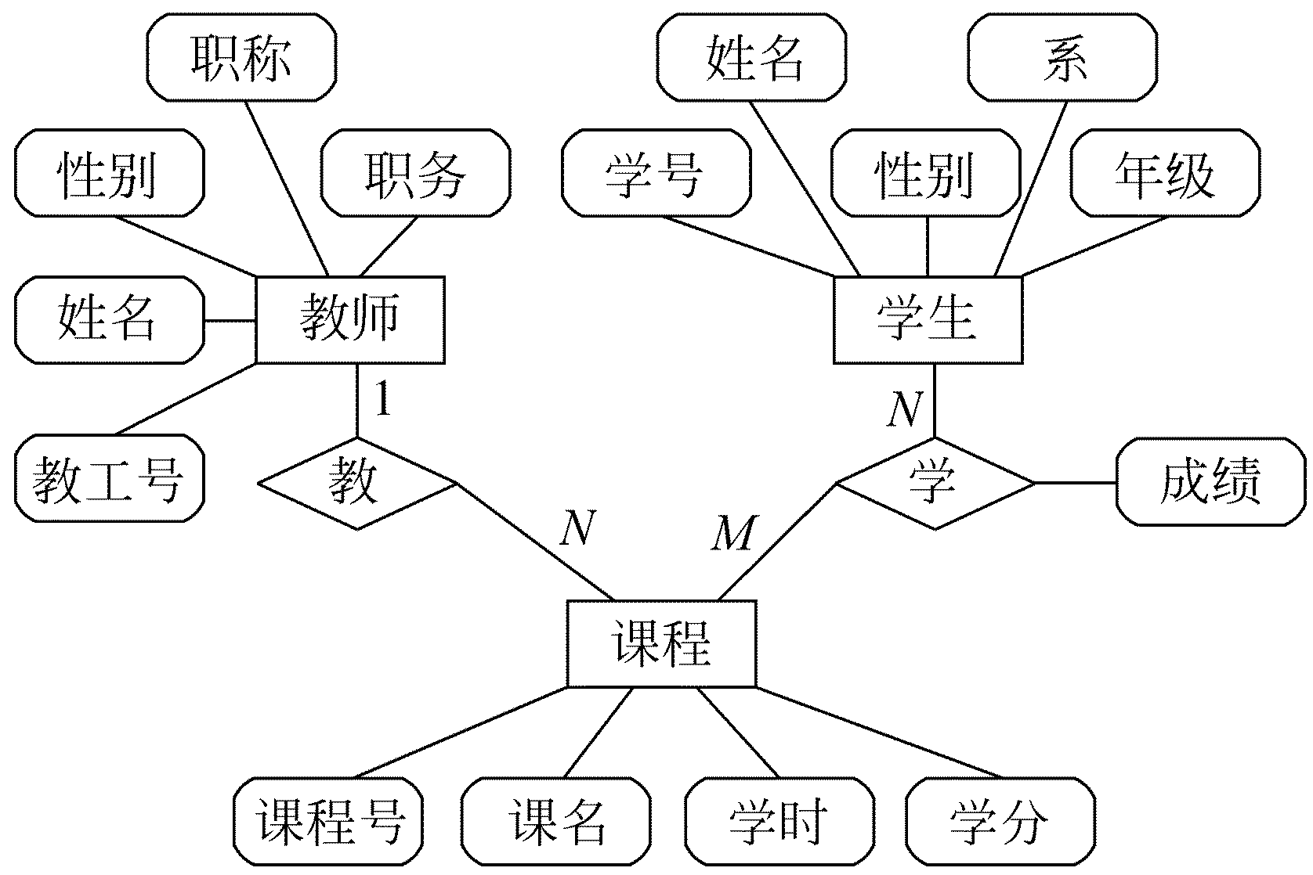
3.4 实体联系图
图3.2
第3章需求分析
3.4.3 联系
Notes:
(1) 一对一联系(1∶1)
例如，一个部门有一个经理，而每个经理只在一个部门任职，则部门与经理的联系是一对一的。
(2) 一对多联系(1∶N)
例如，某校教师与课程之间存在一对多的联系“教”，即每位教师可以教多门课程，但是每门课程只能由一位教师来教(见图3.2)。
(3) 多对多联系(M∶N)
例如，图3.2表示学生与课程间的联系(“学”)是多对多的，即一个学生可以学多门课程，而每门课程可以有多个学生来学。
图3.2某校教学管理ER图联系也可能有属性。例如，学生“学”某门课程所取得的成绩，既不是学生的属性也不是课程的属性。由于“成绩”既依赖于某名特定的学生又依赖于某门特定的课程，所以它是学生与课程之间的联系“学”的属性(见图3.2)。

Slide 35
3.4 实体联系图
3.4.4、实体联系图的符号
通常，使用实体联系图(entityrelationship diagram)来建立数据模型。可以把实体联系图简称为ER图，相应地可把用ER图描绘的数据模型称为ER模型。
ER图中包含了实体(即数据对象)、关系和属性3种基本成分，通常用矩形框代表实体，用连接相关实体的菱形框表示关系，用椭圆形或圆角矩形表示实体(或关系)的属性，并用直线把实体(或关系)与其属性连接起来。
ER模型可以作为用户与分析员之间有效的交流工具。
第3章需求分析
3.4.4、实体联系图的符号

Slide 36
主要内容
3.1需求分析的任务
3.2与用户沟通获取需求的方法
3.3分析建模与规格说明
3.4实体联系图
3.5数据规范化
3.6状态转换图
3.7其他图形工具
3.8验证软件需求
第3章需求分析
3.5数据规范化

Slide 37
3.5 数据规范化
软件系统经常使用各种长期保存的信息，这些信息通常以一定方式组织并存储在数据库或文件中，为减少数据冗余，避免出现插入异常或删除异常，简化修改数据的过程，通常需要把数据结构规范化。
通常用“范式(normal forms)”定义消除数据冗余的程度。
第一范式
第二范式
第三范式
第3章需求分析
3.5数据规范化

Slide 38
主要内容
3.1需求分析的任务
3.2与用户沟通获取需求的方法
3.3分析建模与规格说明
3.4实体联系图
3.5数据规范化
3.6状态转换图
3.7其他图形工具
3.8验证软件需求
第3章需求分析
3.6状态转换图

Slide 39
3.6 状态转换图
状态转换图(简称为状态图)通过描绘系统的状态及引起系统状态转换的事件，来表示系统的行为。此外，状态图还指明了作为特定事件的结果系统将做哪些动作。
第3章需求分析
3.6状态转换图

Slide 40
3.6 状态转换图
3.6.1 状态
状态是任何可以被观察到的系统行为模式，一个状态代表系统的一种行为模式。状态规定了系统对事件的响应方式。
在状态图中定义的状态主要有：初态(即初始状态)、终态(即最终状态)和中间状态。在一张状态图中只能有一个初态，而终态则可以有0至多个。
状态图既可以表示系统循环运行过程，也可以表示系统单程生命期。
第3章需求分析
3.6.1 状态

Slide 41
3.6 状态转换图
3.6.2 事件
事件是在某个特定时刻发生的事情，它是对引起系统做动作或(和)从一个状态转换到另一个状态的外界事件的抽象。
事件就是引起系统做动作或(和)转换状态的控制信息。
第3章需求分析
3.6.2 事件

Slide 42
3.6 状态转换图
3.6.3 符号
在状态图中，初态用实心圆表示，终态用一对同心圆(内圆为实心圆)表示。
中间状态用圆角矩形表示，可以用两条水平横线把它分成上、中、下3个部分。上面部分为状态的名称，这部分是必须有的；中间部分为状态变量的名字和值，这部分是可选的；下面部分是活动表，1这部分也是可选的。
第3章需求分析
3.6.3 符号

Slide 43
3.6 状态转换图
3.6.3 符号
活动表的语法格式如下：
事件名(参数表)/动作表达式其中，“事件名”可以是任何事件的名称。
在活动表中经常使用下述3种标准事件：entry, exit和do。entry事件指定进入该状态的动作，exit事件指定退出该状态的动作，而do事件则指定在该状态下的动作。需要时可以为事件指定参数表。活动表中的动作表达式描述应做的具体动作。
第3章需求分析
3.6.3 符号

Slide 44
3.6 状态转换图
3.6.3 符号
状态图中两个状态之间带箭头的连线称为状态转换，箭头指明了转换方向。状态变迁通常是由事件触发的，在这种情况下应在表示状态转换的箭头线上标出触发转换的事件表达式；如果在箭头线上未标明事件，则表示在源状态的内部活动执行完之后自动触发转换。
事件表达式的语法如下：
事件说明［守卫条件］／动作表达式其中，事件说明的语法为：事件名(参数表)。
第3章需求分析
3.6.3 符号

Slide 45
3.6 状态转换图
状态图中两个状态之间带箭头的连线称为状态转换，箭头指明了转换方向。状态变迁通常是由事件触发的，在这种情况下应在表示状态转换的箭头线上标出触发转换的事件表达式；如果在箭头线上未标明事件，则表示在源状态的内部活动执行完之后自动触发转换。
事件表达式的语法如下：
事件说明［守卫条件］／动作表达式其中，事件说明的语法为：事件名(参数表)。
第3章需求分析
3.6.3 符号
Notes:
守卫条件是一个布尔表达式。如果同时使用事件说明和守卫条件，则当且仅当事件发生且布尔表达式为真时，状态转换才发生。如果只有守卫条件没有事件说明，则只要守卫条件为真，状态转换就发生。
动作表达式是一个过程表达式，当状态转换开始时执行该表达式。

Slide 46
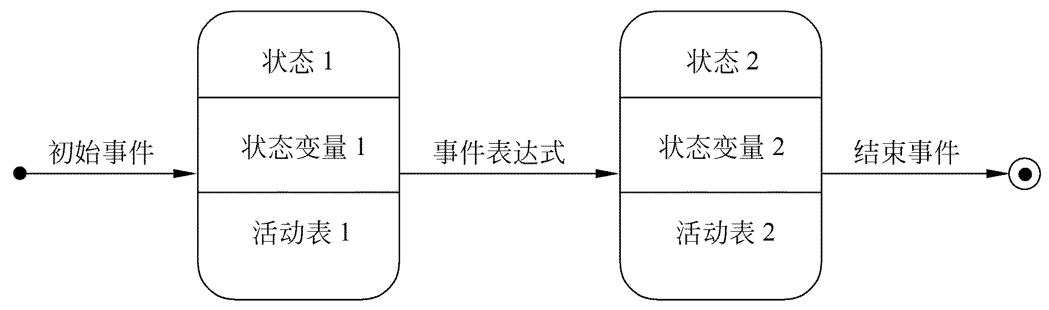
3.6 状态转换图
状态图中使用的主要符号
第3章需求分析
3.6.3 符号

Slide 47
3.6 状态转换图
3.6.4 例子
为了具体说明怎样用状态图建立系统的行为模型，下面举一个例子
下图是人们非常熟悉的电话系统的状态图。
第3章需求分析
3.6.4 例子

Slide 48
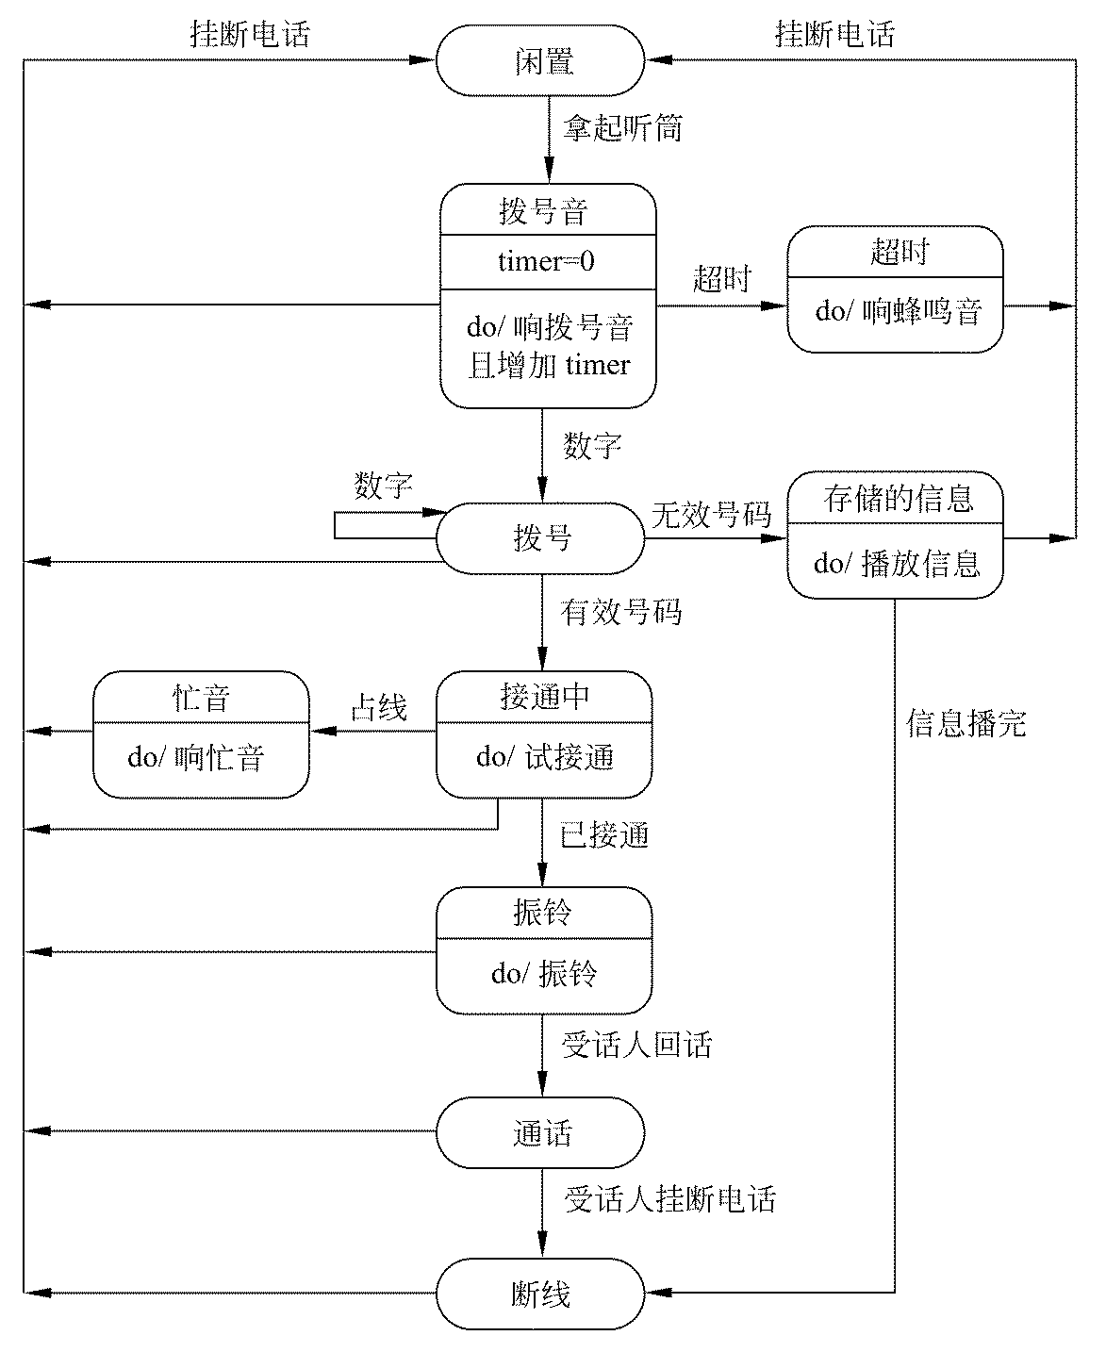
状态图中使用的主要符号
第3章需求分析
3.6.4 例子
Notes:
上图中，没有人打电话时电话处于闲置状态；有人拿起听筒则进入拨号音状态，到达这个状态后，电话的行为是响起拨号音并计时；这时如果拿起听筒的人改变主意不想打了，他把听筒放下(挂断)，电话重又回到闲置状态；如果拿起听筒很长时间不拨号(超时)，则进入超时状态……

Slide 49
主要内容
3.1需求分析的任务
3.2与用户沟通获取需求的方法
3.3分析建模与规格说明
3.4实体联系图
3.5数据规范化
3.6状态转换图
3.7其他图形工具
3.8验证软件需求
第3章需求分析
3.7其他图形工具

Slide 50
3.7 其他图形工具
描述复杂的事物时，图形远比文字叙述优越得多，它形象直观容易理解。前面已经介绍了用于建立功能模型的数据流图、用于建立数据模型的实体联系图和用于建立行为模型的状态图，本节再简要地介绍在需求分析阶段可能用到的另外3种图形工具。
第3章需求分析
3.7其他图形工具

Slide 51
3.7 其他图形工具
3.7.1 层次方框图
层次方框图用树形结构的一系列多层次的矩形框描绘数据的层次结构。
例如，描绘一家计算机公司全部产品的数据结构可以用下图3.5层次方框图表示。
这家公司的产品由硬件、软件和服务3类产品组成，软件产品又分为系统软件和应用软件，系统软件又进一步分为操作系统、编译程序和软件工具等。
第3章需求分析
3.7.1 层次方框图
Notes:
随着结构的精细化，层次方框图对数据结构也描绘得越来越详细，这种模式非常适合于需求分析阶段的需要。系统分析员从对顶层信息的分类开始，沿图中每条路径反复细化，直到确定了数据结构的全部细节时为止。

Slide 52
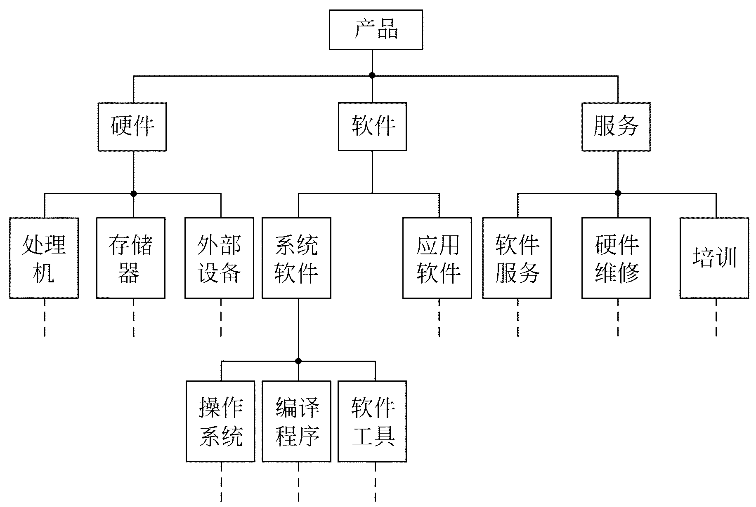
图3.5
第3章需求分析
3.7.1 层次方框图

Slide 53
3.7 其他图形工具
3.7.2 Warnier图
和层次方框图类似，Warnier图也用树形结构描绘信息，但是这种图形工具比层次方框图提供了更丰富的描绘手段。
用Warnier图可以表明信息的逻辑组织，也就是说，它可以指出一类信息或一个信息元素是重复出现的，也可以表示特定信息在某一类信息中是有条件地出现的。
第3章需求分析
3.7.2 Warnier图

Slide 54
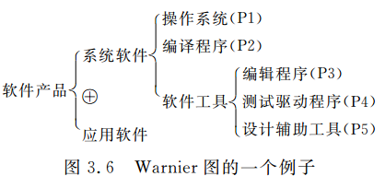
Warnier图描绘一类软件产品的例子
第3章需求分析
3.7.2 Warnier图
Notes:
图是用Warnier图描绘一类软件产品的例子，它说明了这种图形工具的用法。图中花括号用来区分数据结构的层次，在一个花括号内的所有名字都属于同一类信息；异或符号()表明一类信息或一个数据元素在一定条件下才出现，而且在这个符号上、下方的两个名字所代表的数据只能出现一个；在一个名字下面(或右边)的圆括号中的数字指明了这个名字代表的信息类(或元素)在这个数据结构中重复出现的次数。软件产品系统软件操作系统(P1)编译程序(P2)软件工具编辑程序(P3)测试驱动程序(P4)设计辅助工具(P5)应用软件图3.6Warnier图的一个例子根据上述符号约定，图3.6中的Warnier图表示一种软件产品要么是系统软件要么是应用软件。系统软件中有P1种操作系统，P2种编译程序，此外还有软件工具。软件工具是系统软件的一种，它又可以进一步细分为编辑程序、测试驱动程序和设计辅助工具，图中标出了每种软件工具的数量。

Slide 55
3.7 其他图形工具
3.7.3 IPO图
IPO图是输入、处理、输出图的简称，它是由美国IBM公司发展完善起来的一种图形工具，能够方便地描绘输入数据、对数据的处理和输出数据之间的关系。
下图3.7是主文件更新的例子，通过这个例子不难了解IPO图的用法
第3章需求分析
3.7.3 IPO图

Slide 56
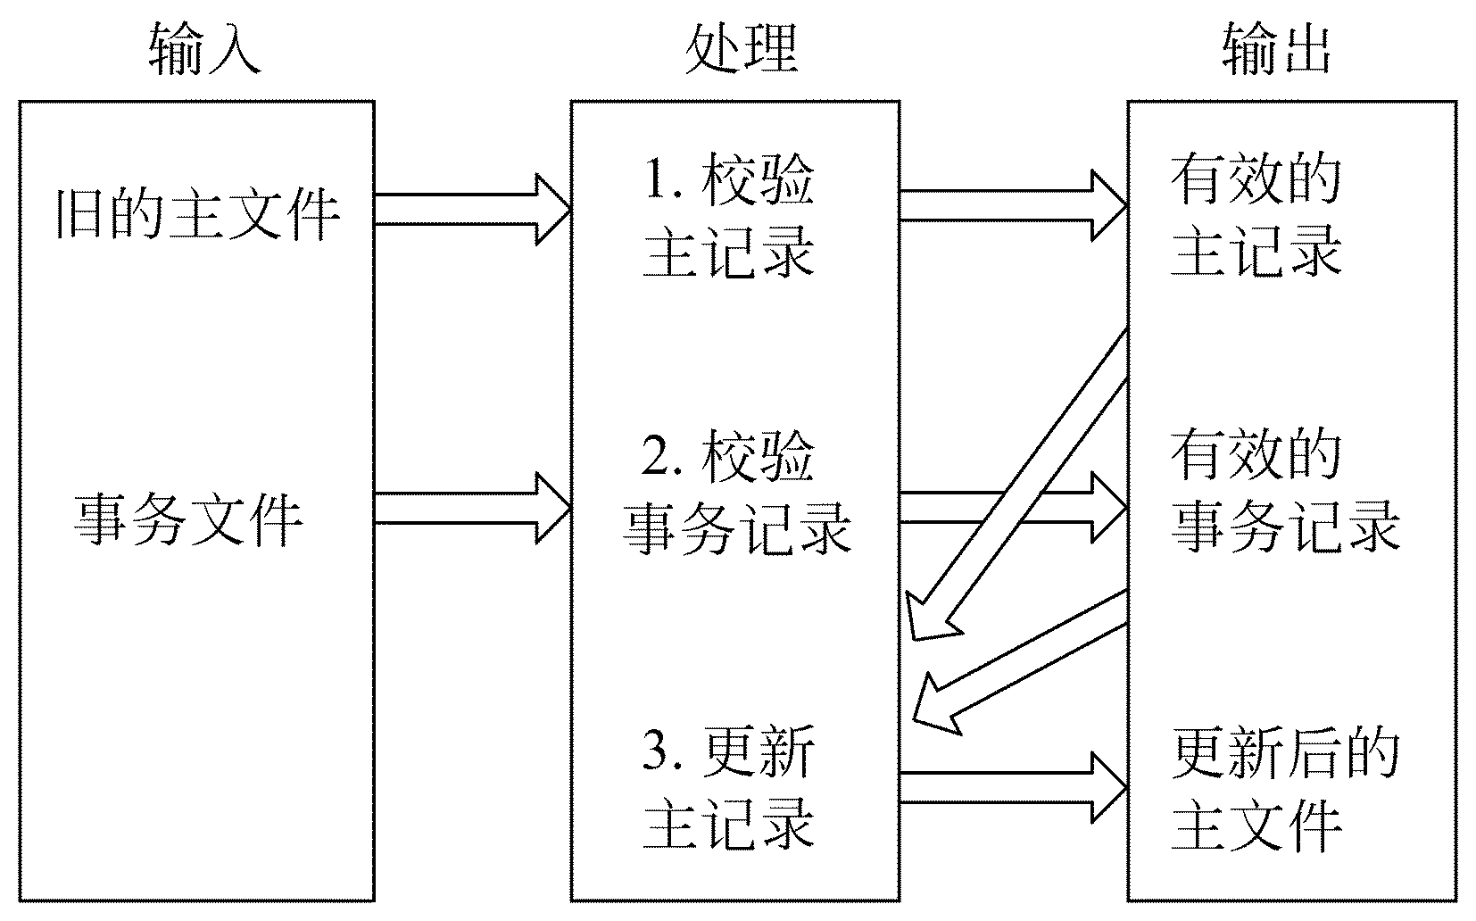
图3.7
第3章需求分析
3.7.3 IPO图

Slide 57
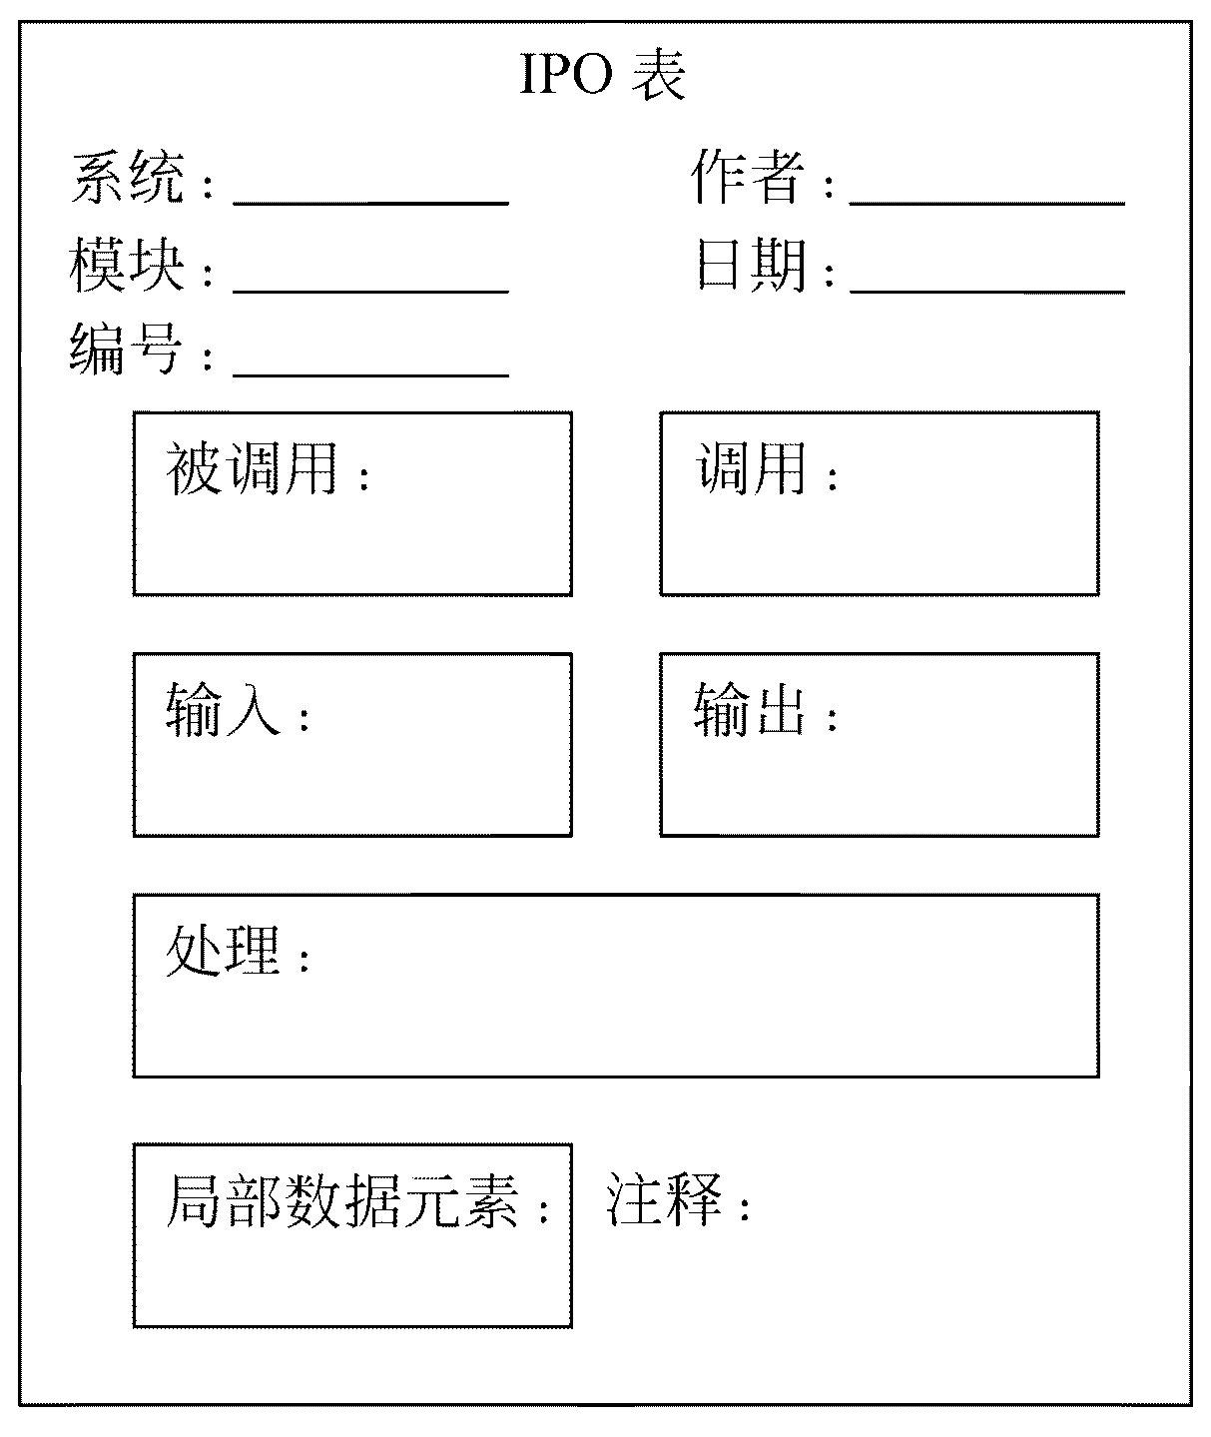
改进的IPO图
第3章需求分析
3.7.3 IPO图
Notes:
改进的IPO图的形式加信息主要有系统名称、图的作者，完成的日期，本图描述的模块的名字，模块在层次图中的编号，调用本模块的模块清单，本模块调用的模块的清单，注释，以及本模块使用的局部数据元素等。在需求分析阶段可以使用IPO图简略地描述系统的主要算法(即数据流图中各个处理的基本算法)。当然，在需求分析阶段，IPO图中的许多附加信息暂时还不具备，但是在软件设计阶段可以进一步补充修正这些图，作为设计阶段的文档。这正是在需求分析阶段用IPO图作为描述算法的工具的重要优点。

Slide 58
主要内容
3.1需求分析的任务
3.2与用户沟通获取需求的方法
3.3分析建模与规格说明
3.4实体联系图
3.5数据规范化
3.6状态转换图
3.7其他图形工具
3.8验证软件需求
第3章需求分析
3.8验证软件需求

Slide 59
3.8 验证软件需求
3.8.1 从哪些方面验证软件需求的正确性
需求分析阶段的工作结果是开发软件系统的重要基础，大量统计数字表明，软件系统中15%的错误起源于错误的需求。
为了提高软件质量，确保软件开发成功，降低软件开发成本，一旦对目标系统提出一组要求之后，必须严格验证这些需求的正确性。一般说来，应该从下述4个方面进行验证。
第3章需求分析
3.8.1 从哪些方面验证软件需求的正确性

Slide 60
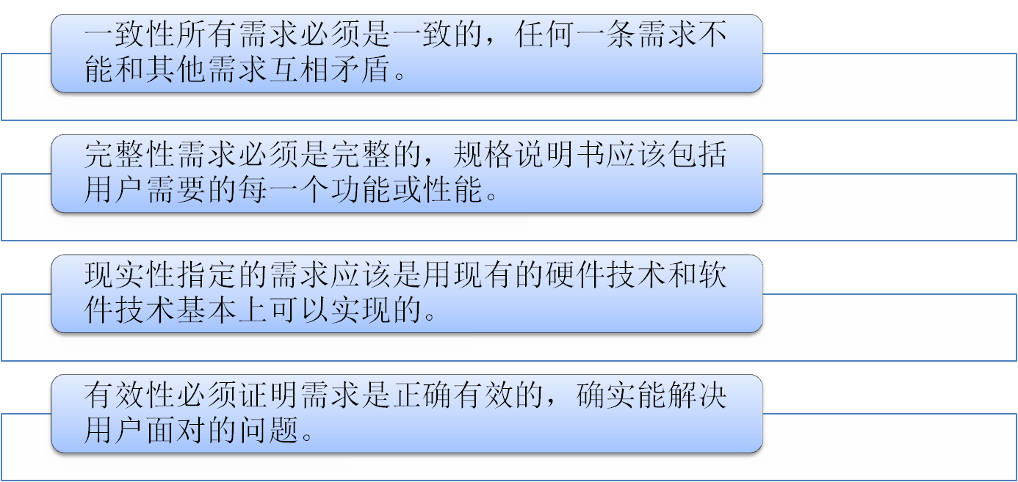
3.8 验证软件需求
第3章需求分析
3.8.1 从哪些方面验证软件需求的正确性
Notes:
需求分析阶段的工作结果是开发软件系统的重要基础，大量统计数字表明，软件系统中15%的错误起源于错误的需求。为了提高软件质量，确保软件开发成功，降低软件开发成本，一旦对目标系统提出一组要求之后，必须严格验证这些需求的正确性。

Slide 61
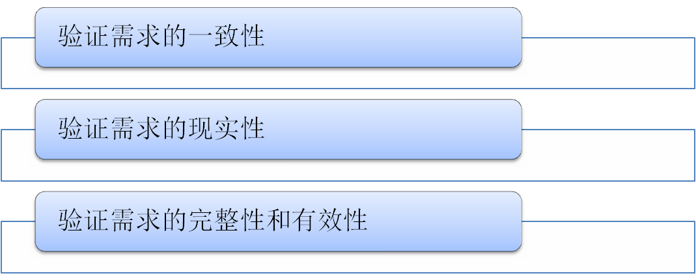
3.8 验证软件需求
3.8.2 验证软件需求的方法
上一小节已经指出，至少必须从一致性、完整性、现实性和有效性这4个不同角度验证软件需求的正确性。那么，怎样验证软件需求的正确性呢?验证的角度不同，验证的方法也不同。
第3章需求分析
3.8.2 验证软件需求的方法

Slide 62
3.8 验证软件需求
验证需求的一致性
当需求分析的结果是用自然语言书写的时候，除了靠人工技术审查验证软件系统规格说明书的正确性之外，目前还没有其他更好的“测试”方法。但是，这种非形式化的规格说明书是难于验证的，特别在目标系统规模庞大、规格说明书篇幅很长的时候，人工审查的效果是没有保证的，冗余、遗漏和不一致等问题可能没被发现而继续保留下来，以致软件开发工作不能在正确的基础上顺利进行。
为了克服上述困难，人们提出了形式化的描述软件需求的方法。
第3章需求分析
3.8.2 验证软件需求的方法

Slide 63
3.8 验证软件需求
验证需求的现实性
为了验证需求的现实性，分析员应该参照以往开发类似系统的经验，分析用现有的软、硬件技术实现目标系统的可能性。必要的时候应该采用仿真或性能模拟技术，辅助分析软件需求规格说明书的现实性。
第3章需求分析
3.8.2 验证软件需求的方法

Slide 64
3.8 验证软件需求
验证需求的完整性和有效性
只有目标系统的用户才真正知道软件需求规格说明书是否完整、准确地描述了他们的需求。因此，检验需求的完整性，特别是证明系统确实满足用户的实际需要，只有在用户的密切合作下才能完成。然而许多用户并不能清楚地认识到他们的需要(特别在要开发的系统是全新的，以前没有使用类似系统的经验时，情况更是如此)，不能有效地比较陈述需求的语句和实际需要的功能。只有当他们有某种工作着的软件系统可以实际使用和评价时，才能完整确切地提出他们的需要。
第3章需求分析
3.8.2 验证软件需求的方法

Slide 65
3.8 验证软件需求
3.8.3 用于需求分析的软件工具
为了更有效地保证软件需求的正确性，特别是为了保证需求的一致性，需要有适当的软件工具支持需求分析工作。这类软件工具应该满足下列要求。
第3章需求分析
3.8.3 用于需求分析的软件工具

Slide 66
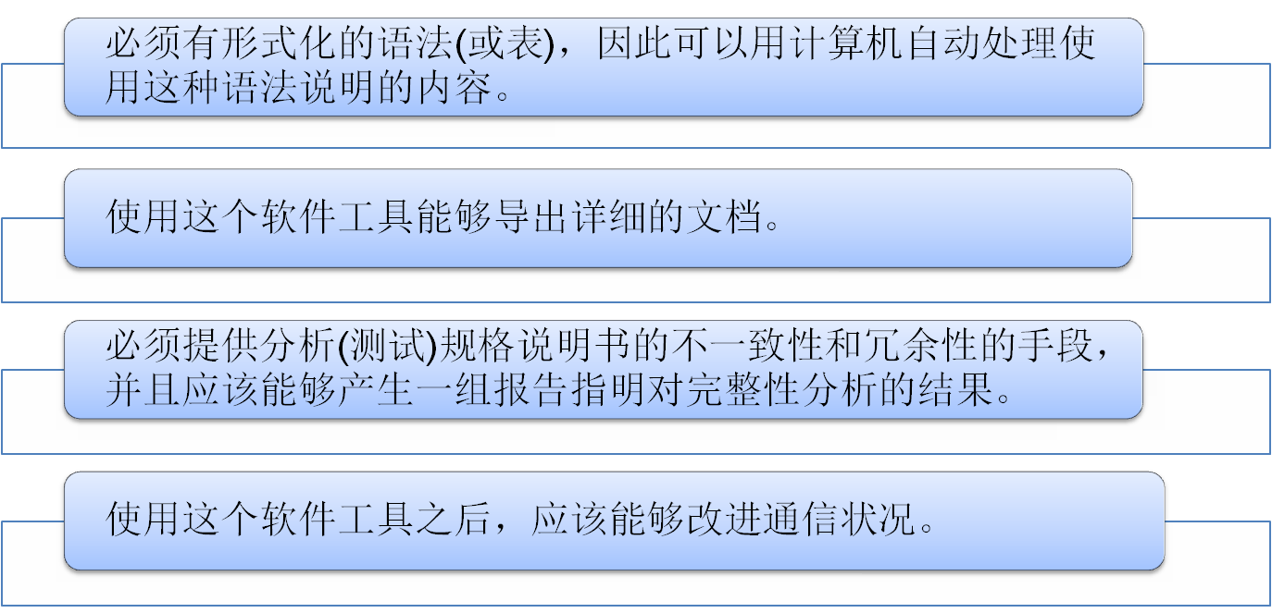
3.8 验证软件需求
第3章需求分析
3.8.3 用于需求分析的软件工具

Slide 67
3.8 验证软件需求
PSL/PSA系统是CADSAT（计算机辅助设计和规格说明分析工具）的一部分。其中PSL是用来描述系统的形式语言，PSA是处理PSL描述的分析程序。
第3章需求分析
3.8.3 用于需求分析的软件工具

Slide 68
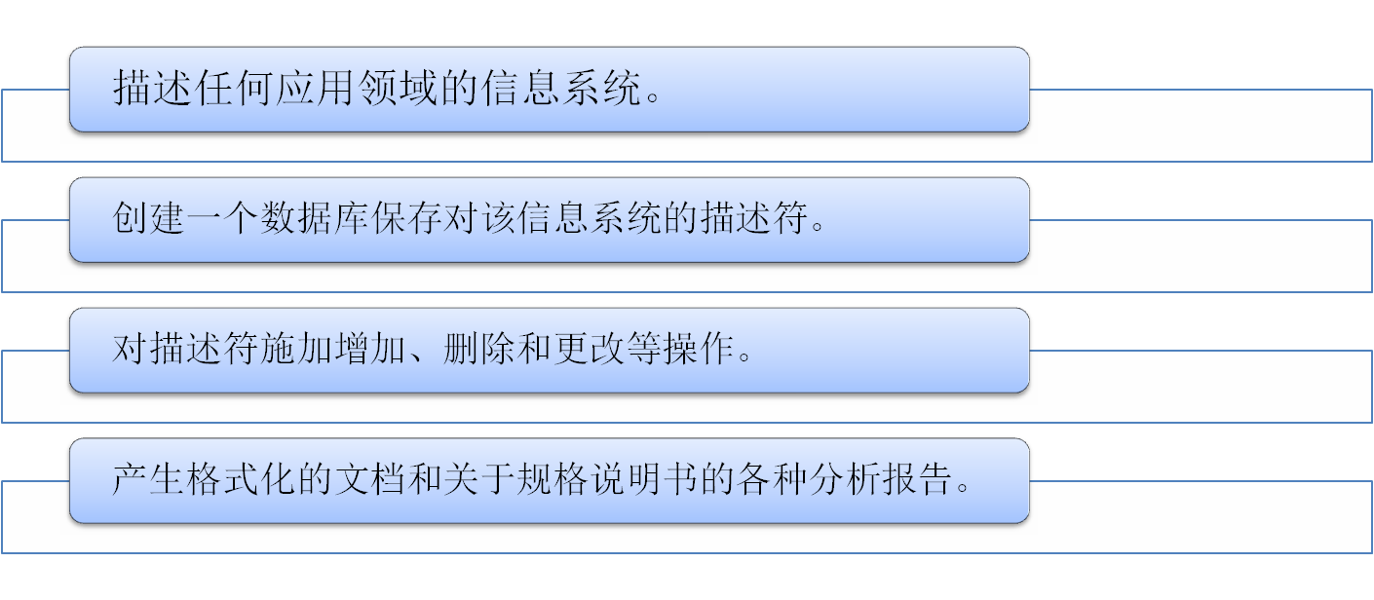
3.8 验证软件需求
PSL/PSA系统的功能主要有下述4种。
第3章需求分析
3.8.3 用于需求分析的软件工具
Notes:
PSL/PSA系统用描述符从系统信息流、系统结构、数据结构、数据导出、系统规模、系统动态、系统性质和项目管理共8个方面描述信息系统。
一旦用PSL对系统做了完整描述，就可以调用PSA产生一组分析报告，其中包括所有修改规格说明数据库的记录，用各种形式描述数据库信息的参照报告(包括图形形式的描述)，关于项目管理信息的总结报告，以及评价数据库特性的分析报告。

Slide 69
本章小结
1.本章讲解了需求分析的重要性，以及如何与用户交谈获取需求
2.讲述建立模型的方法，在需求分析阶段建立数据模型、功能模型和行为模型。
3.讲述如何使用实体联系图建立数据模型，使用数据流图建立功能模型，使用状态图建立行为模型。
4.详细阐述状态转换图
5.最后讲解如何验证软件需求。
第3章需求分析
本章小结

